Slide 1


Štatistický register budov, domov a bytov
Mgr. Lucia Vanišová, Mgr. Patrícia Gurová
Štatistický úrad Slovenskej republiky
Sekcia sociálnych štatistík a demografie
Odbor štatistiky obyvateľstva
Oddelenie sčítania obyvateľov, domov a bytov a prierezových štatistík

Slide 2
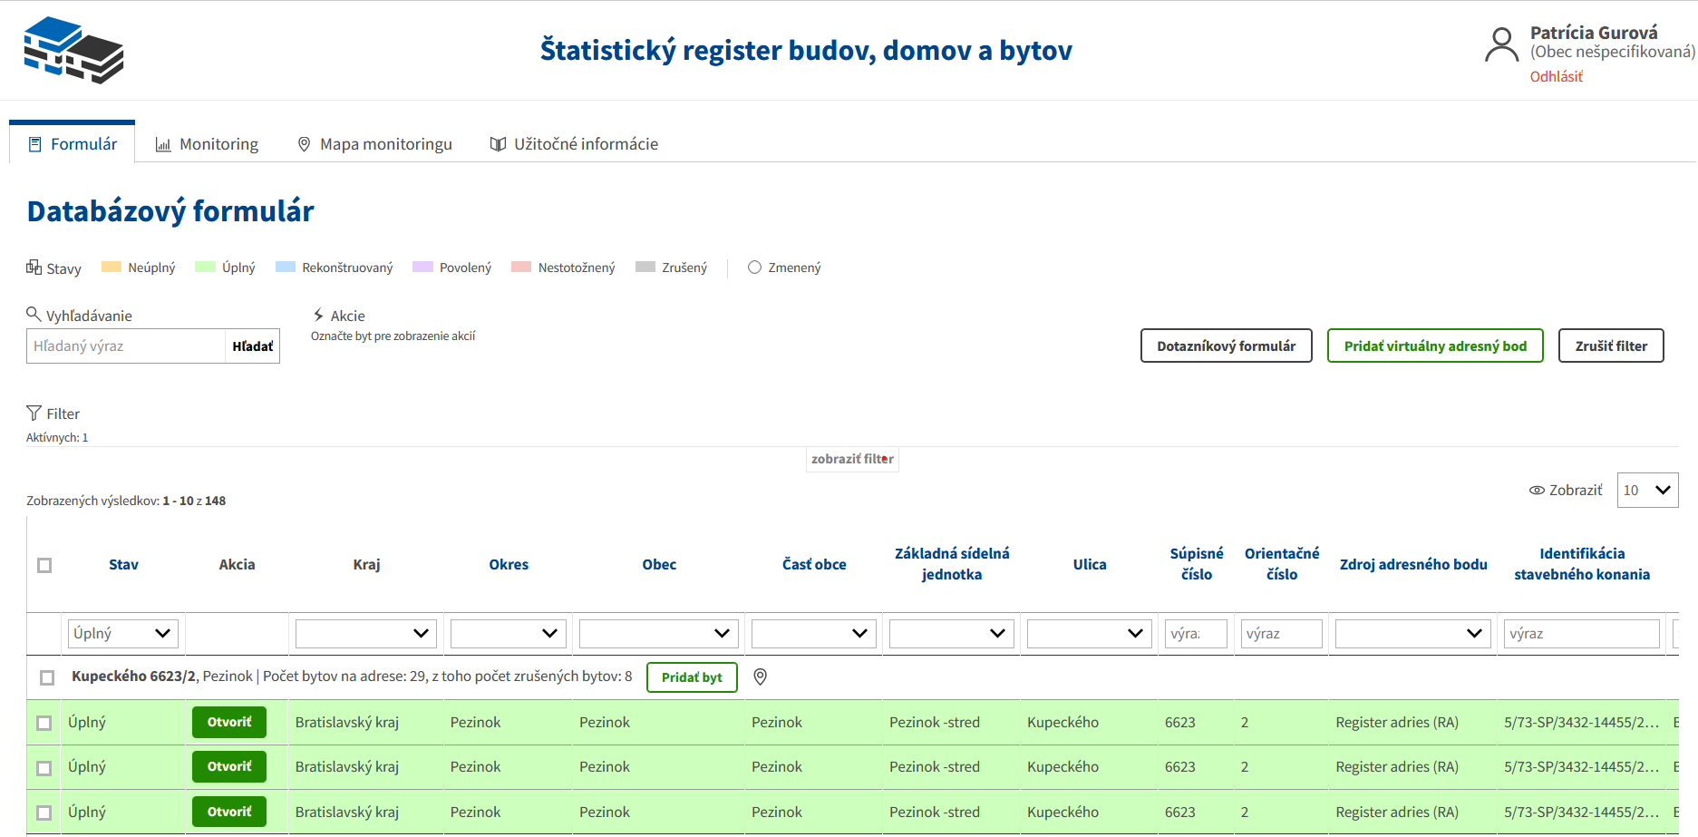

Čo je Štatistický register budov, domov a bytov
Štatistický register budov, domov a bytov (ŠRBDB)
je informačný systém Štatistického úradu SR a je miestom elektronického uchovávania údajov o budovách, domoch a bytoch, budovaný v súlade s architektúrou elektronického sčítania domov a bytov v roku 2021.
Štatistický register budov, domov a bytov

Slide 3

Ciele a výhody ŠRBDB
Vždy aktuálne informácie o budovách, domoch a bytoch.
Kontinuálne sledovanie stavu budov, domov a bytov.
Efektívne spracovanie údajov o domoch a bytoch na účely postcenzu (Eurostat) vrátane nových premenných (energetický certifikát budov).
Nariadenie ESOP (plnenie požiadaviek).
Nahradenie štatistického zisťovania STAV 3-04, ktorého účelom je získať informácie o stavebných konaniach, kolaudačných rozhodnutiach, údaje o bytových a nebytových budovách, údaje o domoch, bytoch a nebytových priestoroch na tvorbu systému národných účtov.
Zavedenie povinnosti obcí zaznamenávať všetky zmeny o stave budov, domov a bytov na ich území = Zníženie záťaže obcí pri sčítaní v roku 2031.
Rozhodovanie v oblasti bývania, plánovania a rozvoja infraštruktúry na úrovni lokálnych, regionálnych a národných politík.
Predstavitelia obcí budú mať prehľad o legálnych a nelegálnych stavbách na území obce (pre tieto typy sa vytvárajú štatistické adresné body na základe požiadavky obce).
Štatistický register budov, domov a bytov

Slide 4

ESDB → ŠRBDB
Základným konceptom ŠRBDB je ESDB 2021 (Elektronický systém pre sčítanie domov a bytov).
Rozširovanie súčasnej databázy domov a bytov vybudovanej v rámci ESDB 2021.
Maximálne využiť služby a produkty vytvorené pri projekte ES SODB 2021.
Vytvorenie novej aplikácie RegByt využitím know-how ESDB.
Obce vysoko hodnotili systém ESDB ako jednoduchý pre užívateľov.
Pozitívne ohlasy boli aj na priamu integráciu systému ESDB na Register adries a 48 hodinovú aktualizáciu týmito údajmi, ktorá ostala zachovaná aj pre ŠRBDB.
Údaje, ktoré obec vyplnila počas ESDB 2021, sú dostupné v aplikácii RegByt.
Štatistický register budov, domov a bytov

Slide 5

5 rolí používateľov
Kto môže do Regbyt vstúpiť
Poverená osoba – každá obec si zvolila 1 alebo viac poverených osôb, ktoré editujú, pridávajú a rušia byty, domy a budovy vo svojej obci.
Manažér poverenej osoby – dobrovoľná rola v obci, ktorá má možnosť prezerania si informácií o stave budov, domov a bytov vo svojej obci.
Pozorovateľ – rola určená pre väčšie mestá (Bratislava, Košice), určená na prezeranie informácií o stave budov, domov a bytov vo viacerých obciach (mestských častiach).
Dohľad ŠÚ SR – rola pridelená pracovníkom Štatistického úradu SR.
Administrátor – najvyššie práva.
Štatistický register budov, domov a bytov

Slide 6

Produkcia ŠRBDB
01. 05. 2024 bola aplikácia RegByt spustená do produkcie.
Pred spustením aplikácie prebehli UAT testy na strane dodávateľa spoločne so Štatistickým úradom SR a pilotné zisťovanie, ktorého sa zúčastnilo 10 obcí – cieľom bolo otestovanie funkcionality aplikácie RegByt pred spustením ostrej prevádzky a overenie pochopenia metodiky.
Produkcii predchádzala aj finalizácia metodického pokynu pre obce.
Príprava e-learningových školiacich videí.
Príprava používateľskej príručky.
Príprava FAQ.
Príprava spätného toku dát pre štatistické účely.
Štatistický register budov, domov a bytov

Slide 7

Aplikácia Regbyt
Vstup do registra prostredníctvom internetového portálu www.regbyt.statistics.sk.
Elektronický systém „REGBYT“ má dva moduly, a to modul „e-zber“ a modul „monitoring“.
Práca s e-formulármi – databázový a dotazníkový formulár.
Poverená osoba má prístup len k údajom za obec, ku ktorej je priradená v správe používateľov.
E-formuláre obsahujú všetky dostupné údaje o objektoch ŠRBDB získané z administratívnych zdrojov údajov.
Štatistický register budov, domov a bytov

Slide 8

Inicializačná databáza
Register adries
Zoznam stavieb
ŠAB
ZB GIS
RegByt
Územná príprava
Data Management
Obec (poverená osoba)
Kataster nehnuteľností
ESDB 2021
Kataster nehnuteľností
Štatistický register budov, domov a bytov

Slide 9
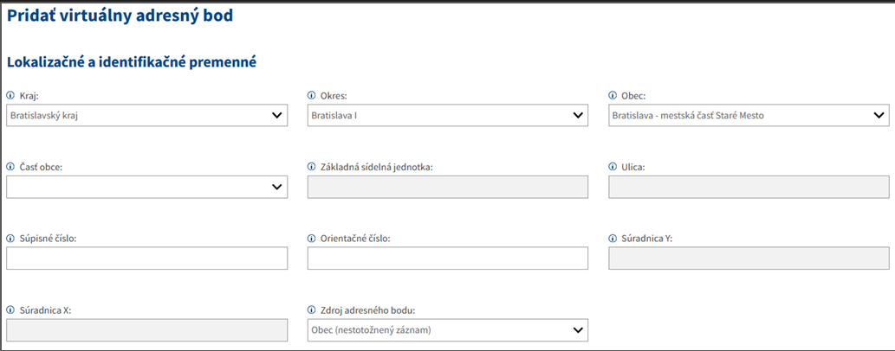
Virtuálny adresný bod
Pre objekty, pre ktoré je vydané stavebné povolenie alebo kolaudačné rozhodnutie a ich lokalizačné údaje sa ešte nenachádzajú v RA, sa vytvára virtuálny adresný bod, ktorý má editovateľné premenné: Časť obce, Súpisné číslo, Orientačné číslo; needitovateľné premenné: ZSJ, Ulica, Súradnice X a Y, Zdroj AB.
Pre skolaudované objekty po zadaní ich údajov do Registra adries systém stotožní údaje z RA s údajmi v RegByt na základe premenných: Číslo bytu / nebytového priestoru, Súpisné číslo, Orientačné číslo (ak je uličný systém), Časť obce, Obec.
Štatistický register budov, domov a bytov

Slide 10
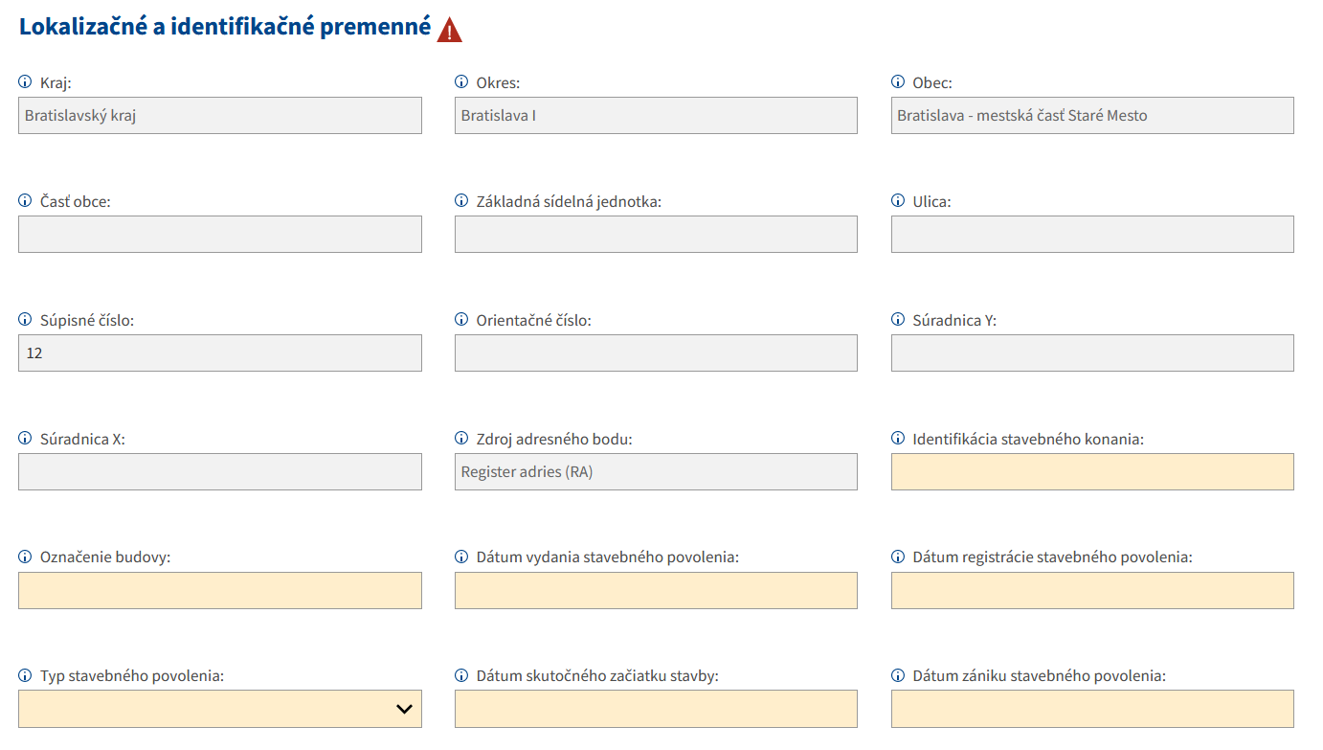

Zisťované premenné
Štatistický register budov, domov a bytov

Slide 11
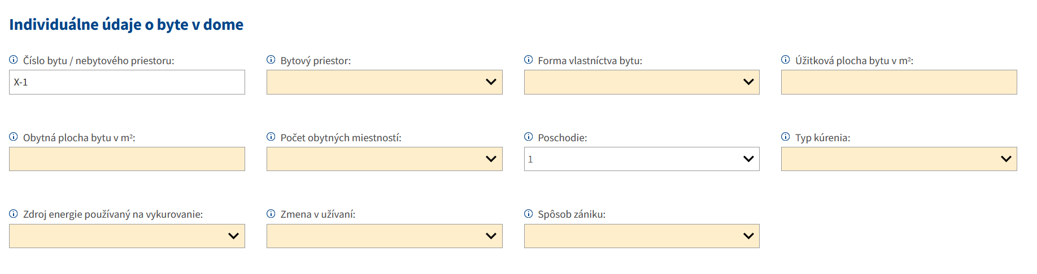

Zisťované premenné
Štatistický register budov, domov a bytov

Slide 12
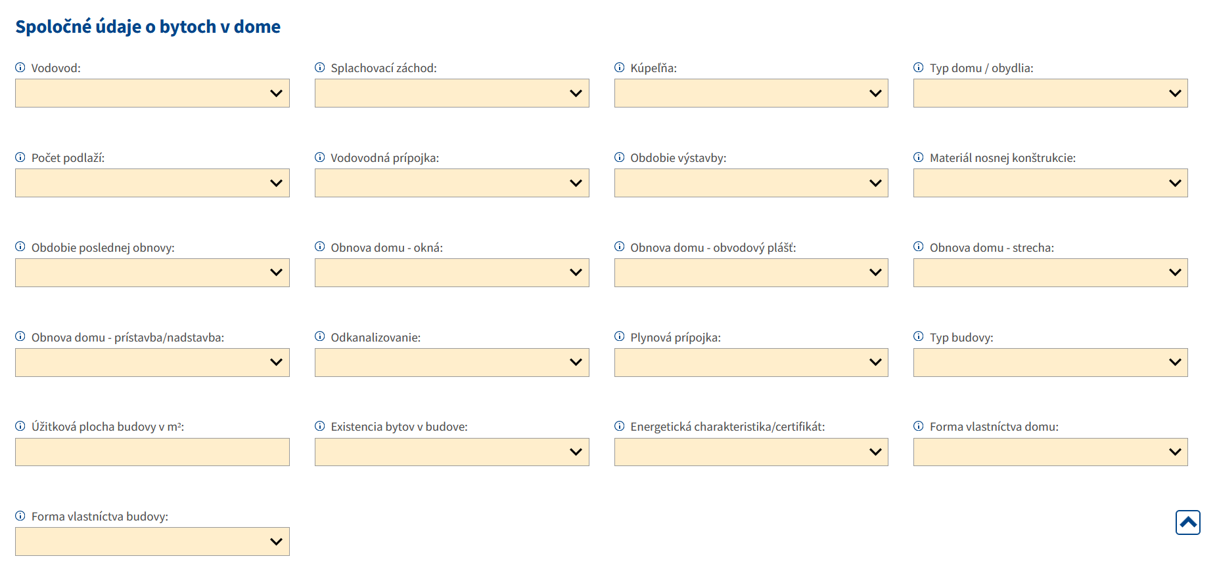

Zisťované premenné
Štatistický register budov, domov a bytov

Slide 13

Zadefinovaných 6 stavov bytov
Stavy bytov po napĺňaní premenných
Povolený – byt nadobudne stav povolený po zadaní údajov k stavebnému povoleniu.
Nestotožnený – byt nadobudne stav nestotožnený po doplnení údajov o kolaudačnom rozhodnutí.
Rekonštruovaný – byt nadobudne stav rekonštruovaný po zadaní údajov k stavebnému povoleniu vydaného na prestavbu, prístavbu, nadstavbu, zmenu v užívaní stavby, obnovu bytovej alebo nebytovej budovy.
Neúplný – byt nadobudne stav neúplný po správnom stotožnení aplikácie RegByt s Registrom adries a nie je v ňom vyplnený niektorý z údajov pri individuálnych alebo spoločných premenných.
Úplný – byt nadobudne stav úplný, ak sú vyplnené všetky požadované premenné.
Zrušený – byt nadobudne stav zrušený, ak ho poverená osoba označí za neexistujúci v aplikácii a aj v Registri adries.
Štatistický register budov, domov a bytov

Slide 14
Schéma napĺňania údajov – Stavebné Konanie (nová budova)
Virtuálny adresný bod
Fiktívny byt /
Fiktívne byty
Identifikačné údaje stavebného povolenia
Identifikačné údaje
kolaudačného rozhodnutia
Stav povolený
Údaje zo stavebného povolenia
Údaje z kolaudačného rozhodnutia
Lokalizačné údaje
Stav nestotožnený
Štatistický register budov, domov a bytov

Slide 15
Schéma stotožňovanie Register adries vs. regbyt
Stav úplný
Správne lokalizačné premenné
Súlad s Registrom adries
Stav neúplný
Stav nestotožnený
Chyba lokalizačných premenných
Nesúlad s Registrom adries
Stav nestotožnený
Štatistický register budov, domov a bytov

Slide 16
Schéma napĺňania údajov – Stavebné konanie (rekonštrukcia)
Existujúci adresný bod
Identifikačné údaje stavebného povolenia
Stav rekonštruovaný
Stav úplný
Identifikačné údaje
kolaudačného rozhodnutia
Stav neúplný
Štatistický register budov, domov a bytov

Slide 17
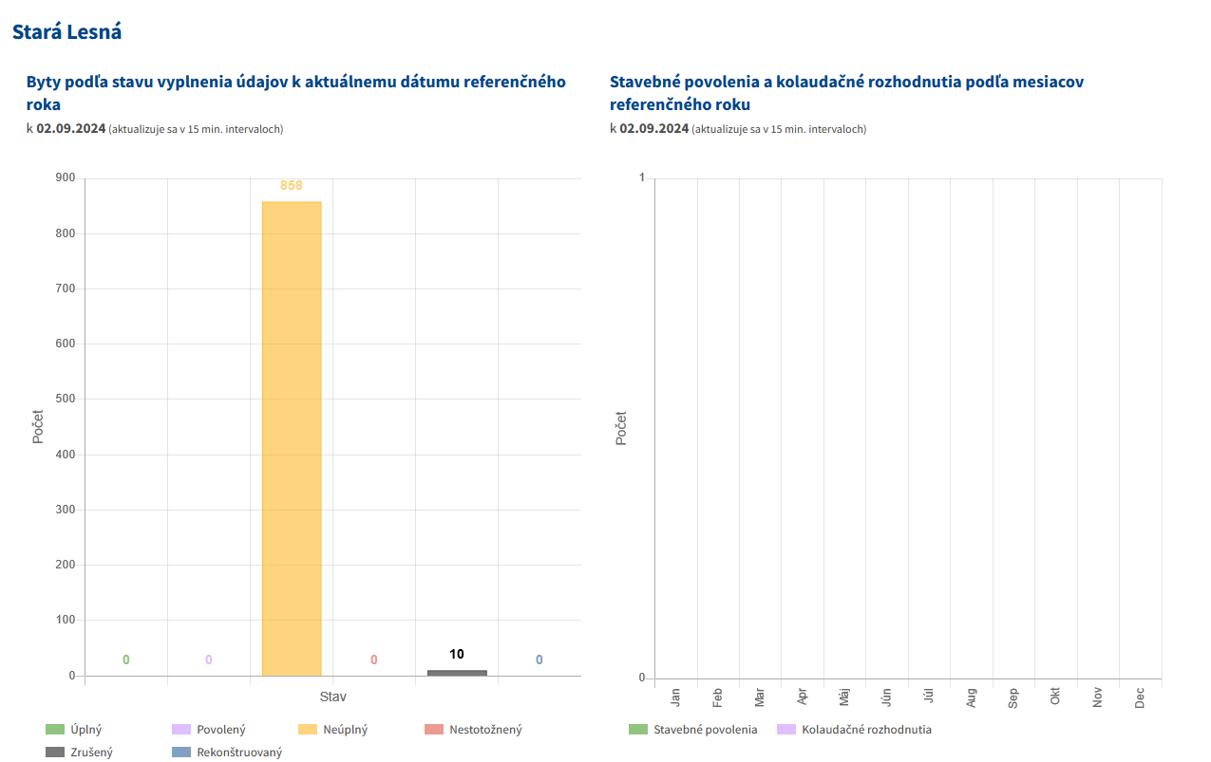
Monitoring
Štatistický register budov, domov a bytov

Slide 18
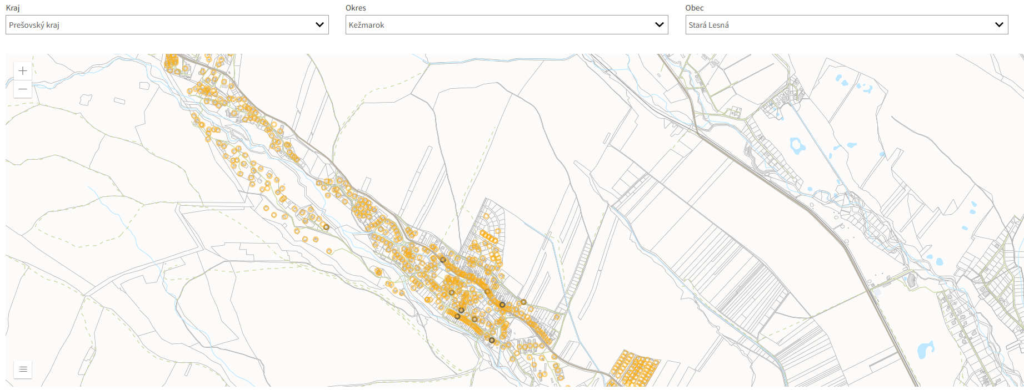
Mapa monitoringu
Štatistický register budov, domov a bytov

Slide 19
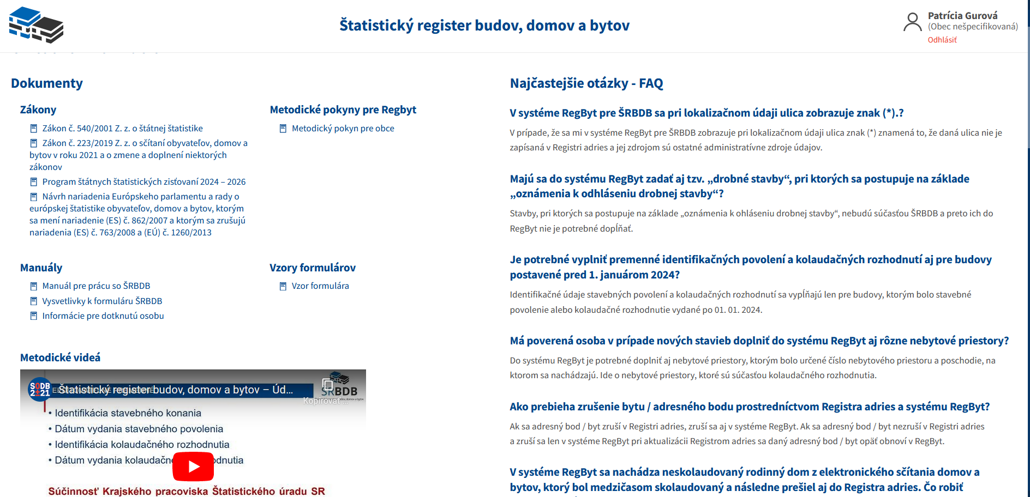
Užitočné informácie
Štatistický register budov, domov a bytov

Slide 20

Výstupy zo ŠRBDB
Údaje budú zverejňované:
CSRÚ – Informačný systém centrálnej správy referenčných údajov
slovensko.sk
DATAcube
ad hoc
Štatistický register budov, domov a bytov

Slide 21
Ďakujeme za pozornosť
záver
Mgr. Lucia Vanišová
lucia.vanisova@statistics.sk
Mgr. Patrícia Gurová
patricia.gurova@statistics.sk
Štatistický register budov, domov a bytov

